Slide 1
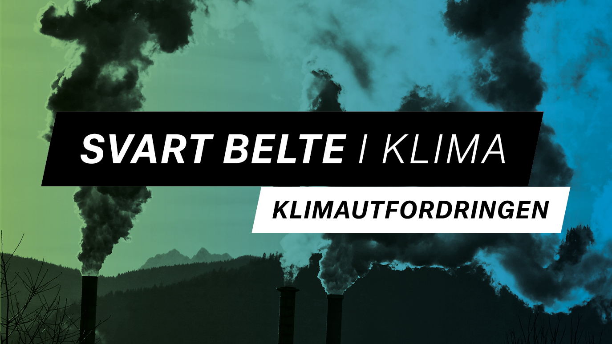



Slide 2
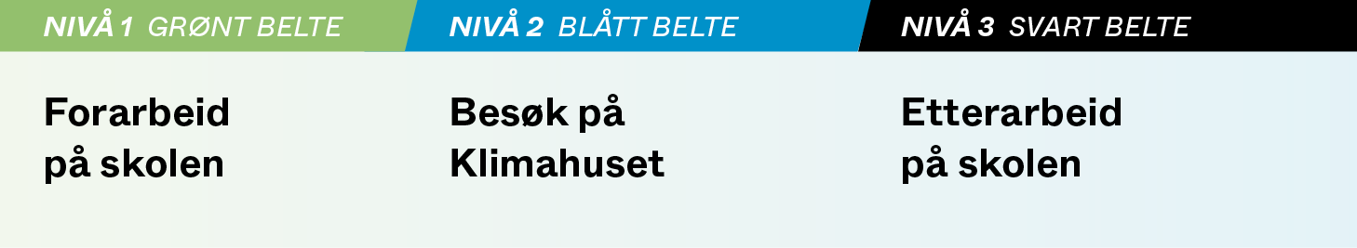
Svart belte i klima: Klimautfordringen
I dette prosjektet skal dere finne et klimaproblem og gi dere selv en klimautfordring for å se om dere kan endre problemet.
Gjennom forarbeid, et besøk på Klimahuset og etterarbeid vil dere oppnå Svart belte i klima!
Svart belte i klima er Klimahusets utmerkelse til skoleklasser som har gjennomført ett av våre omfattende undervisningsprosjekter om klima og bærekraft.

Slide 3
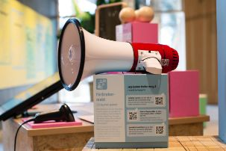
Klima og miljø
Det finnes mange tips til hva vi mennesker burde og ikke burde gjøre.
Hva gjør mennesker som du tenker at er dårlig for klima og miljø? (problemer)
Hva gjør mennesker som du tenker at er bra for klima og miljø? (løsninger)

Slide 4
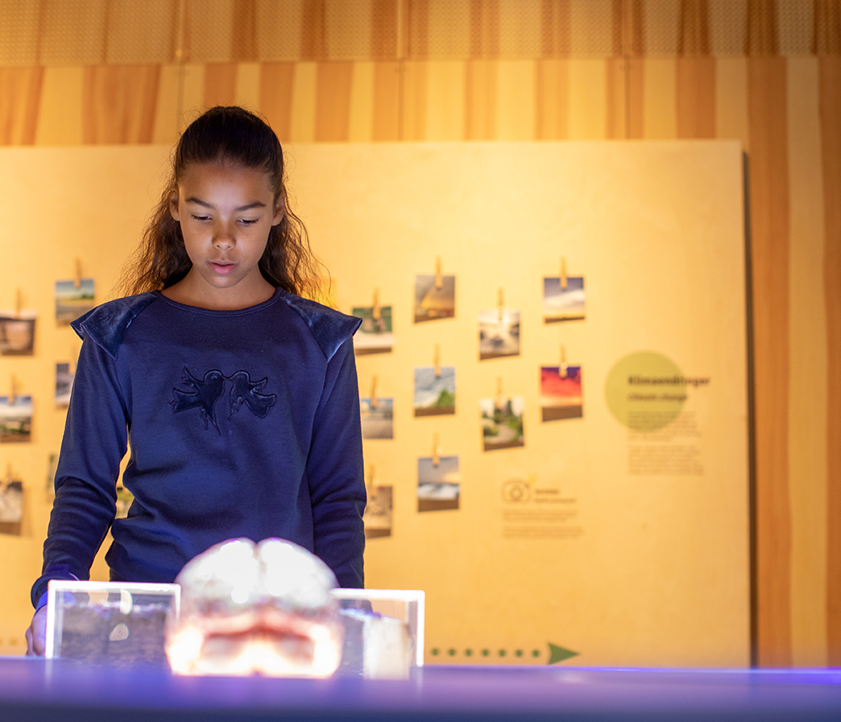
Undersøkelser om klimaproblemer
Hvor finner vi de største utslippene av klimagasser?
Hva er de største truslene for miljøet?
Hvor stort klimaavtrykk har folk i Norge?
Hvor sløser vi og hvor kan vi bli bedre?
Hvordan er det i nærmiljøet deres:
  På skolen?
  Hjemme?
  På butikken?
  I fotballaget?
Sett dere skikkelig inn i saken!

Slide 5
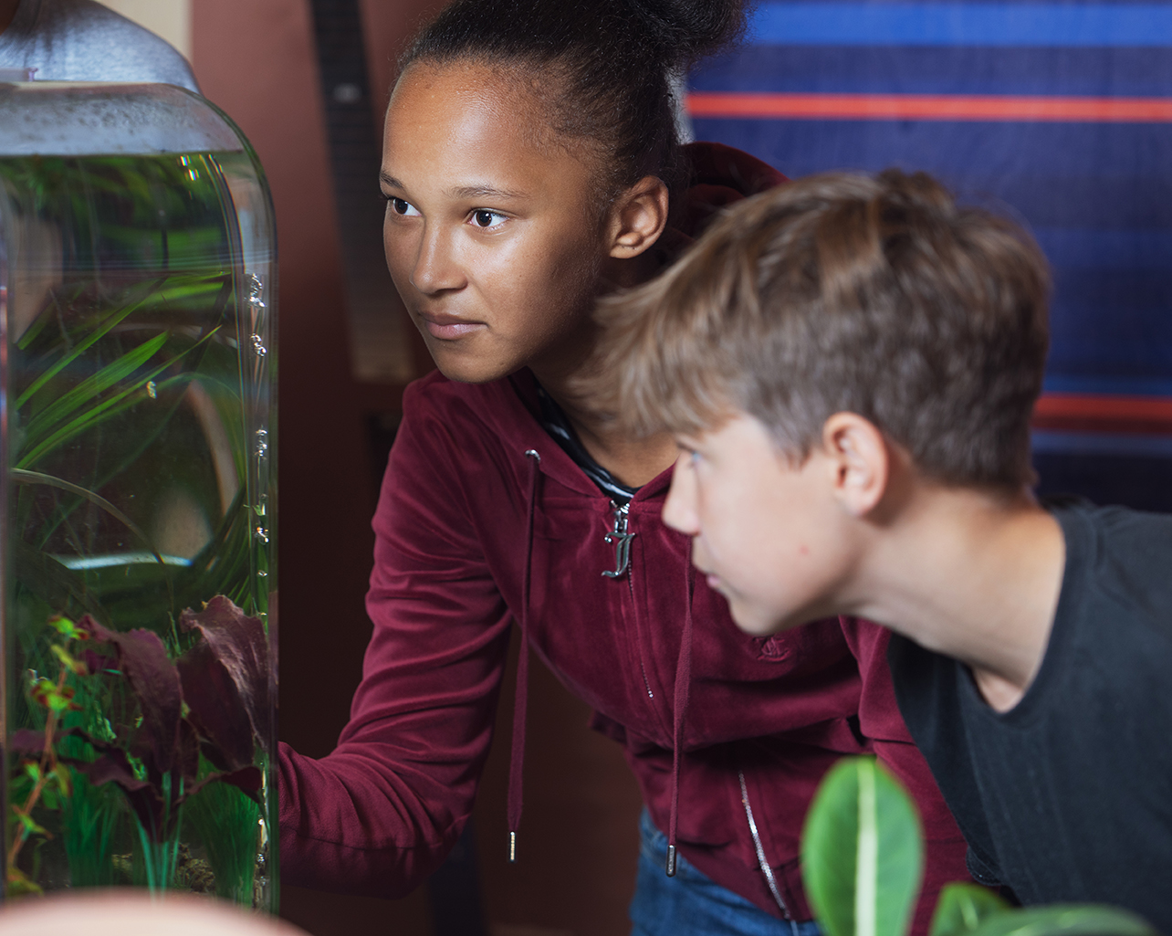
Finn et klimaproblem som dere vil endre på!
Bruk post-it-lappene og alle undersøkelsene deres til å finne det problemet som dere vil fokusere på de neste ukene!
Er problemet knyttet til klima eller til miljø og natur?
  Disse temaene henger tett sammen, og man kan velge et problem knyttet til begge eller til ett av temaene.
Et klimaproblem vil ha mest fokus på utslipp av klimagasser.
Mens et miljø- og naturproblem kan ha fokus på forsøpling eller økosystemer, for eksempel.

Slide 6
Gratulerer!
Dere har nå gjennomført forarbeidet og har dermed fått grønt belte i klima!

Slide 7
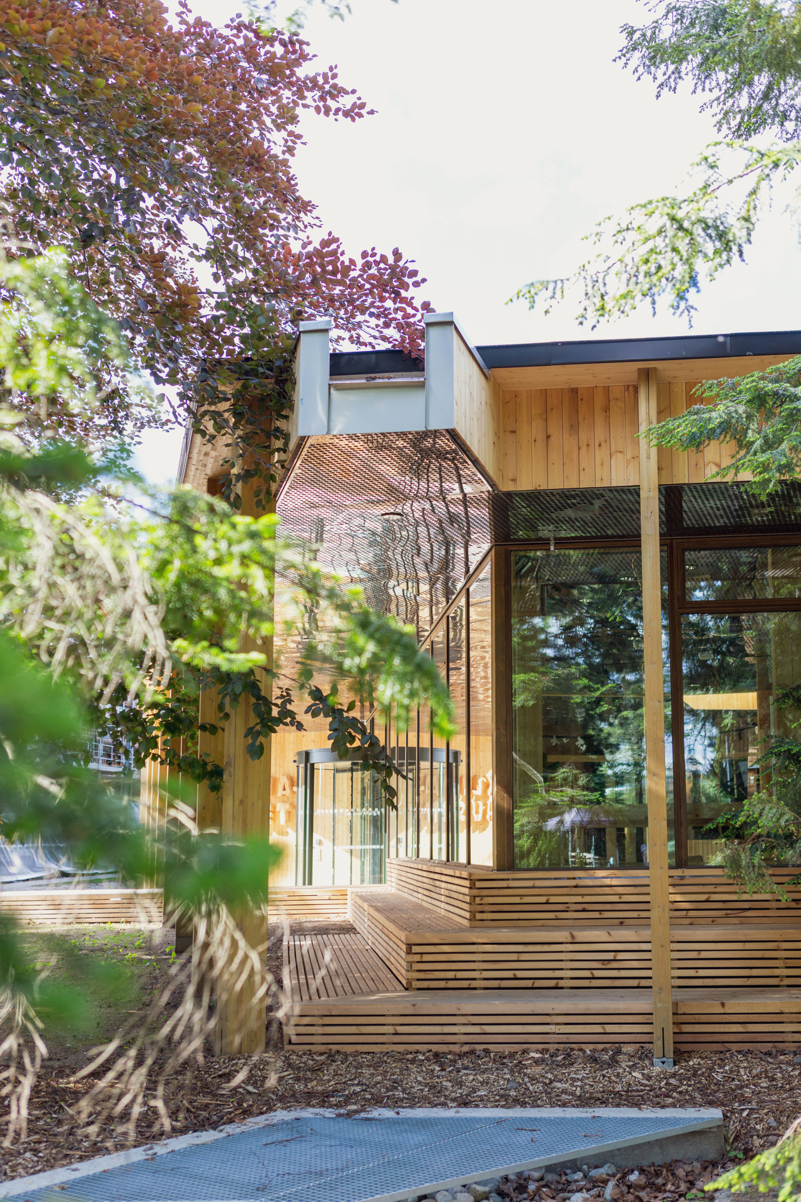
Besøk på Klimahuset
Velkommen til vår interaktive utstilling!

Slide 8
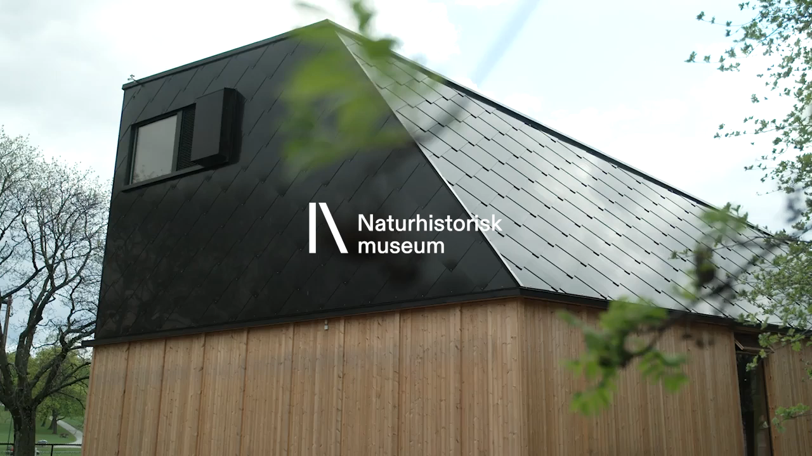
Se en film om Klimahuset her:

Slide 9
Gratulerer!
Dere har nå gjennomført et besøk
på Klimahuset og har dermed fått
blått belte i klima!

Slide 10
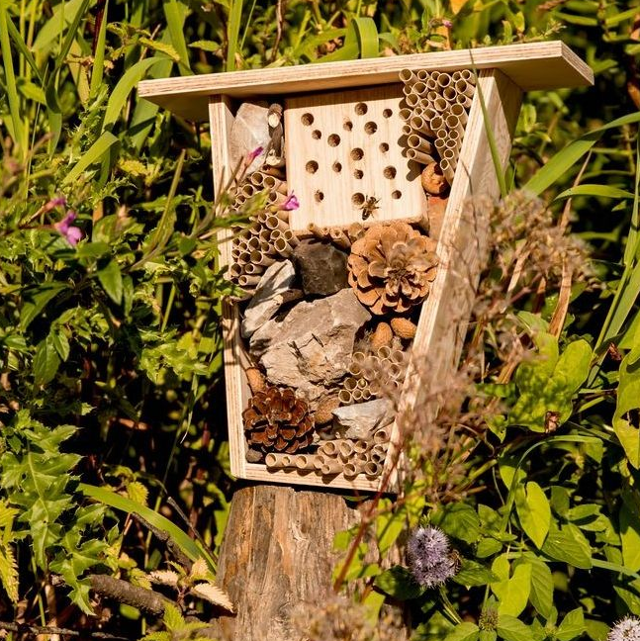
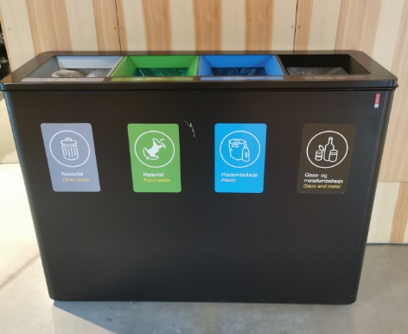
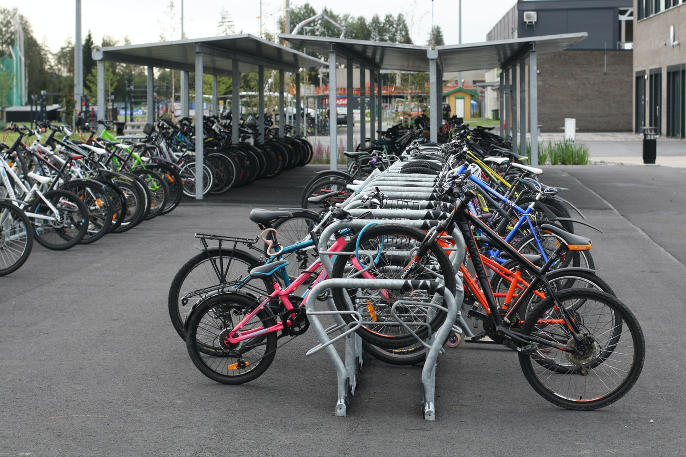
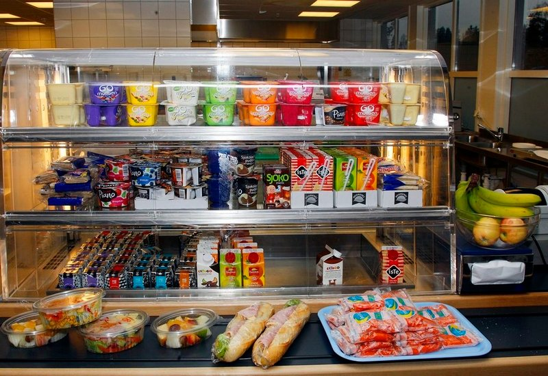
Hva skal ut?

Slide 11
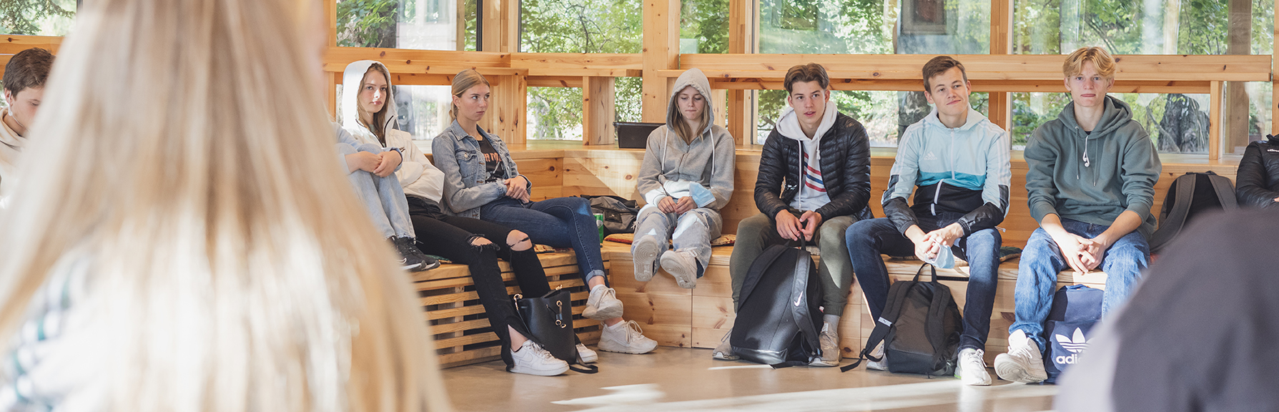
Hvordan skal dere endre på problemet?
Finn mulige løsninger for klima- eller miljøproblemet deres.
Hvorfor er dette gode løsninger?
Hvordan kan dere som ungdommer bidra?

Slide 12
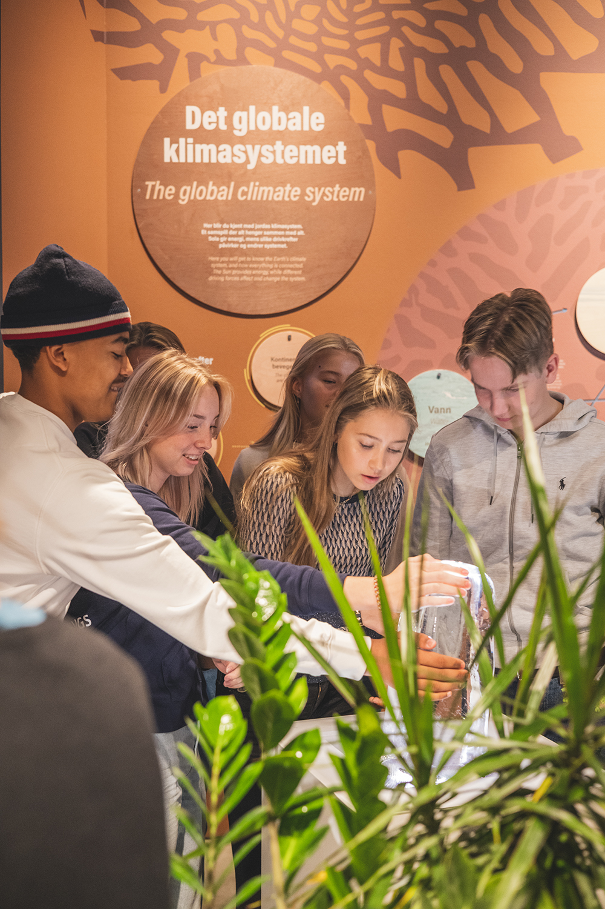
Lag en plan
Hva er det realistisk at dere kan få til i løpet av prosjektet?
Hvordan skal dere nå målene deres?
  Bruk gjerne skriverammen fra Klimahuset
Dere bør lage dere en konkret plan med
  tydelige og smarte mål
  tidsfrister
  En oversikt over hvem som skal gjøre hva

Slide 13
Oppsummering og evaluering
Hvordan har prosessen vært, hvilke utfordringer og nye muligheter har dere møtt underveis?
Hvordan har DU opplevd det?
Hvordan har klassen opplevd det?
Hvordan har det vært utenfor klasserommet?
Kommer endringene til å fortsette etter prosjektet?

Slide 14
Gratulerer!
Dere har nå gjennomført prosjektet og har dermed fått svart belte i klima!
Nå gjenstår det bare å sende inn et bilde av dere selv og prosjektet til Klimahuset,
så får dere et diplom for oppnådd svart belte!

Slide 15
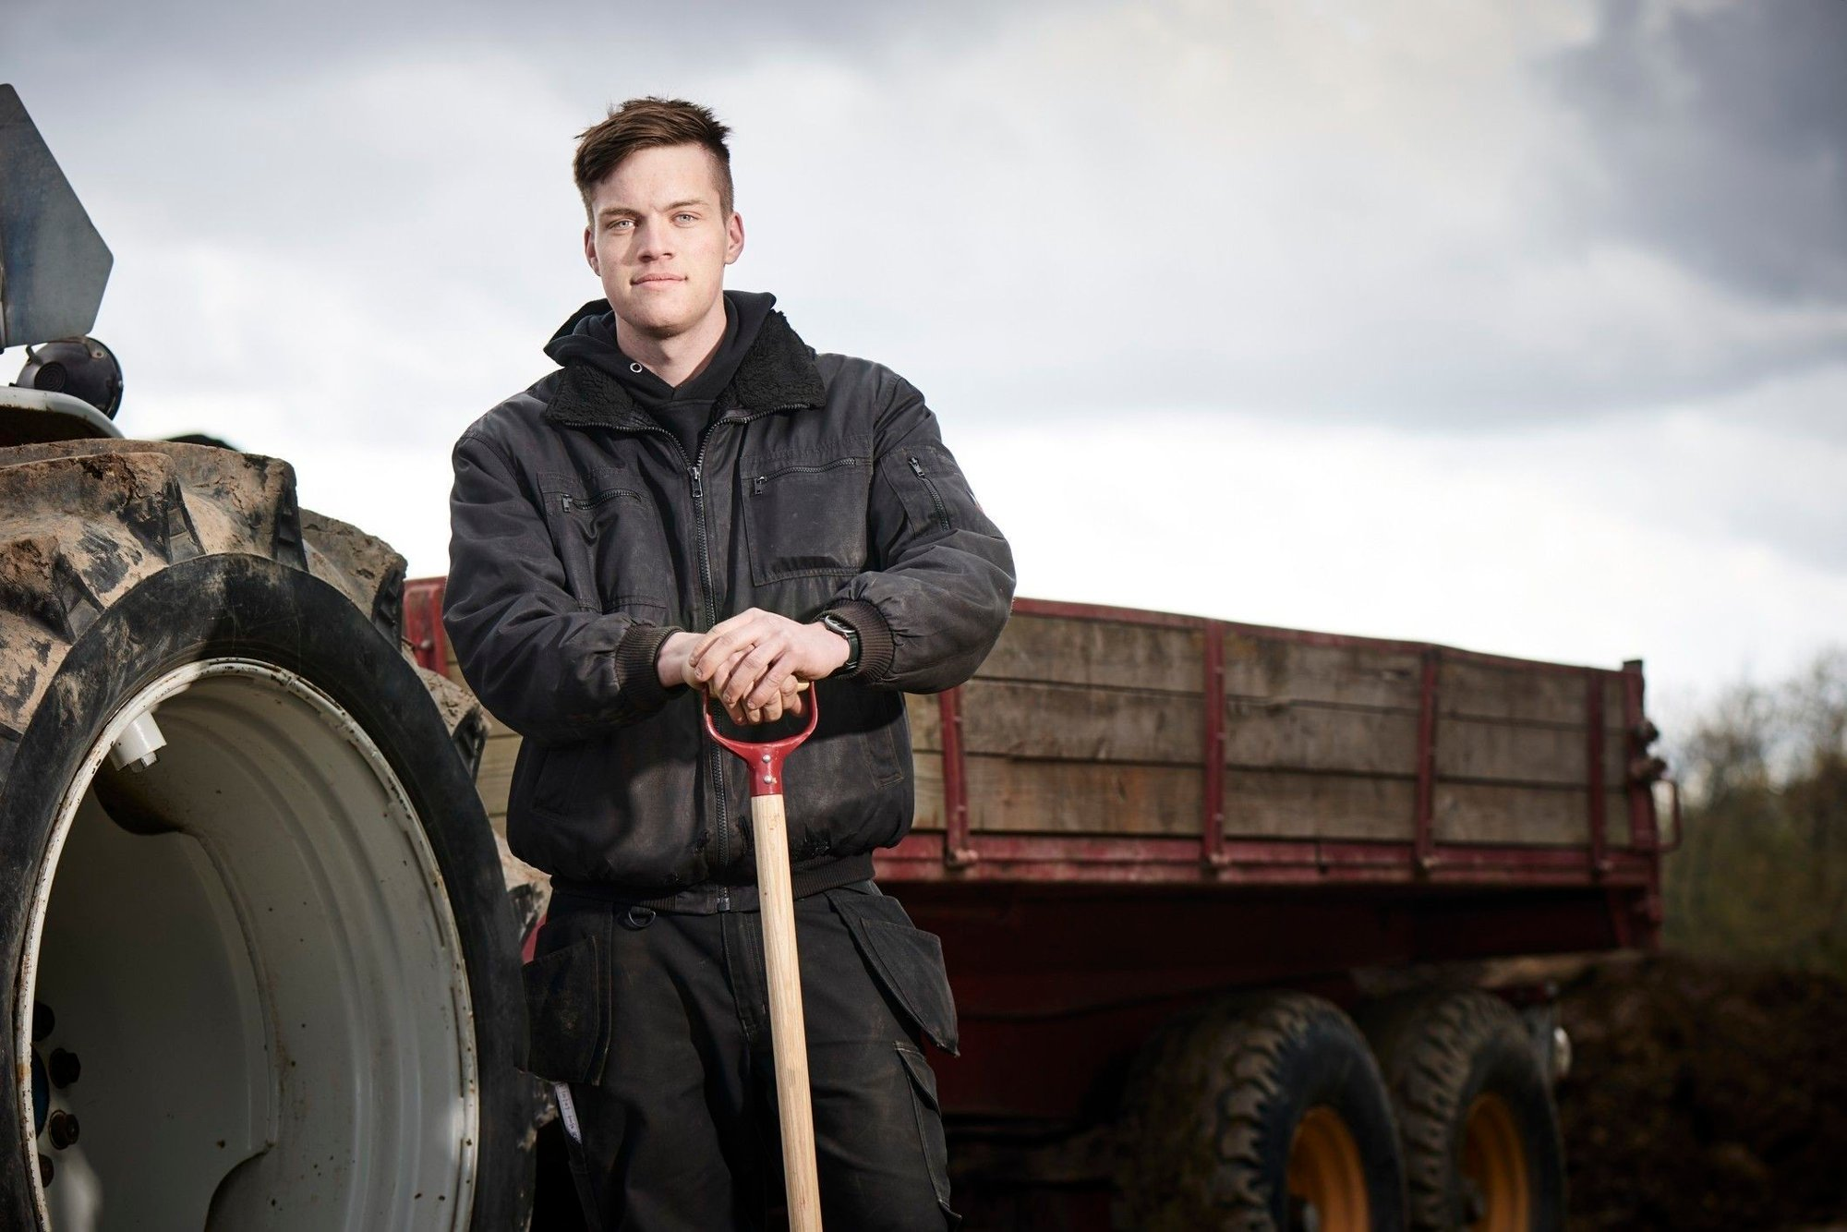
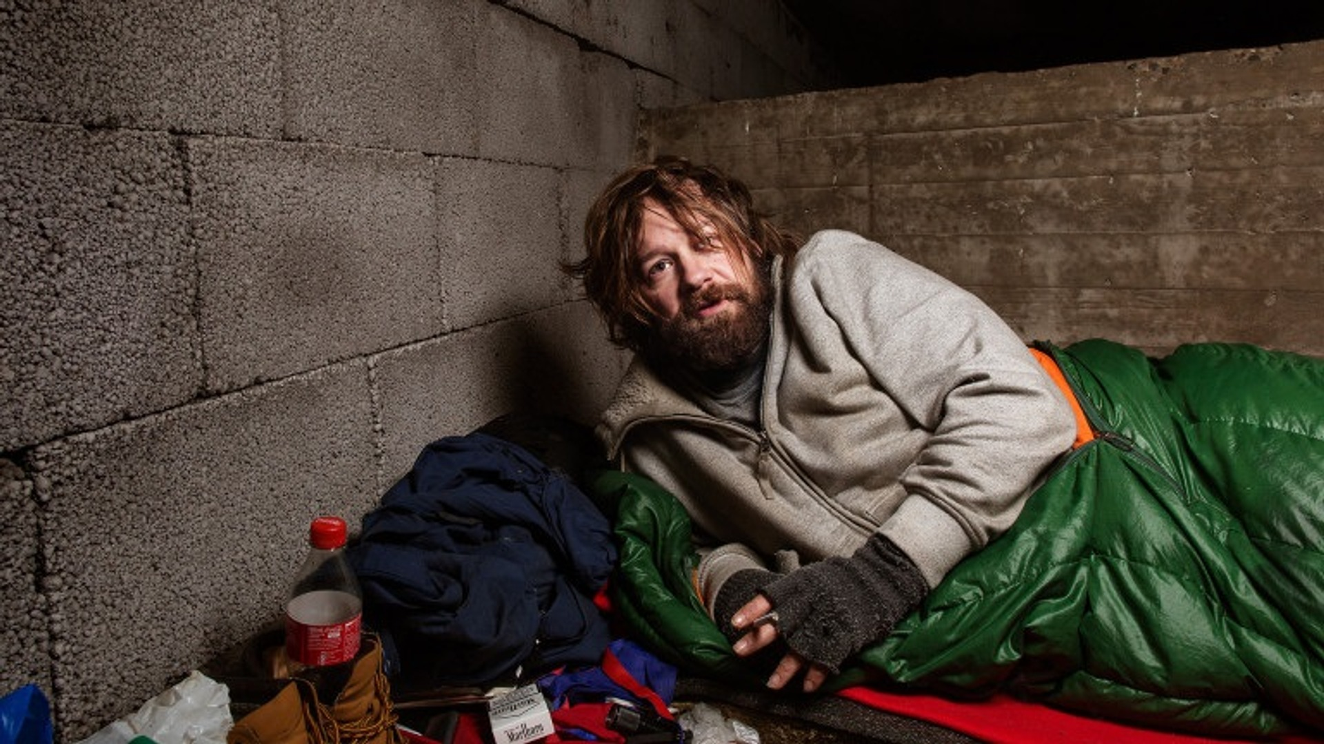
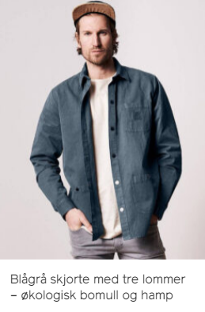
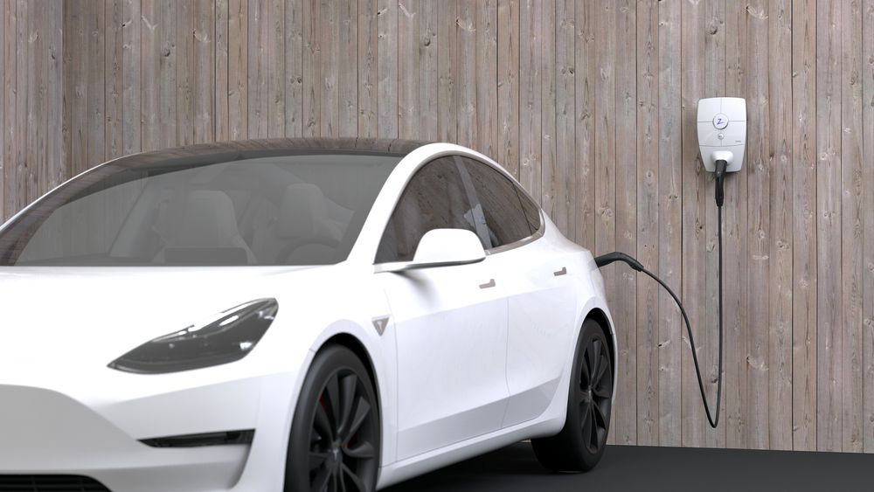
Hvem lever mest bærekraftig?
1.
2.
3.

